Slide 1

Capacitación sobre la vacuna Pfizer-BioNTech contra la COVID-19 ARNm
COMIRNATY® (Tozinameran)
Primera fecha de publicación: 27 de enero de 2021
Primera actualización: 8 de agosto de 2021
Actualizada: 05 de octubre de 2021

Slide 2

Índice
Número de diapositiva
Sección
Objetivos de aprendizaje de la capacitación
3
La actualización del 1 de octubre de 2021 incluye lo siguiente:
Estrategia UCC y condiciones de almacenamiento alternativas a -20 °C y +2 a +8 °C;
Edad recomendada para la administración de la vacuna;
Aplicación de etiquetado dinámico;
Información sobre la vida útil prolongada de las ampollas congeladas sin abrir y las ampollas de vacuna descongeladas sin diluir; y
Especificación de opciones de jeringas alternativas, en ausencia de jeringas RUP de 0.3 ml.
1. Sinopsis sobre la vacuna contra la COVID-19 Pfizer-BioNTech
4
2. Consideraciones reglamentarias y de seguridad de las vacunas
16
3. Administración de la vacuna contra la COVID-19 de Pfizer–BioNTech
20
4. Indemnización y responsabilidad
26
5. Aceptación y demanda
30

Slide 3

Objetivos de aprendizaje
Al final de esta capacitación, usted podrá:
  describir qué es nuevo y diferente para la introducción de la vacuna contra la COVID-19 de Pfizer–BioNTech; y
  identificar las consideraciones programáticas clave involucradas en la introducción de esta vacuna.
Esta capacitación está destinada a utilizarse junto con:
  capacitación¹ y orientación sobre el desarrollo de un Plan Nacional de Despliegue e Inmunización (PNDI) ^{2,}
  Capacitación en inmunización contra la COVID-19 para trabajadores de la salud³,
  orientación y recursos disponibles en la Página web de preparación y ejecución del país de la OMS⁴ , y
  Capacitación sobre la manipulación, almacenamiento y transporte de la vacuna contra la COVID-19 de Pfizer BioNTech COMIRNATY® (Tozinameran) ⁵.
¹https://openwho.org/courses/covid-19-ndvp-en
²https://www.who.int/publications/i/item/WHO-2019-nCoV-Vaccine-deployment-2021.1-eng
³https://openwho.org/courses/covid-19-vaccination-healthworkers-en
⁴https://www.who.int/initiatives/act-accelerator/covax/covid-19-vaccine-country-readiness-and-delivery
⁵pfizer-specific-training_full-deck_19aug.pdf (who.int)

Slide 4

Descripción general de la
Vacuna contra la COVID-19 de Pfizer-BioNTech COMIRNATY® (Tozinameran)*
* La vacuna se denominará vacuna contra la COVID-19 de Pfizer BioNTech en el resto de los módulos de capacitación.

Slide 5
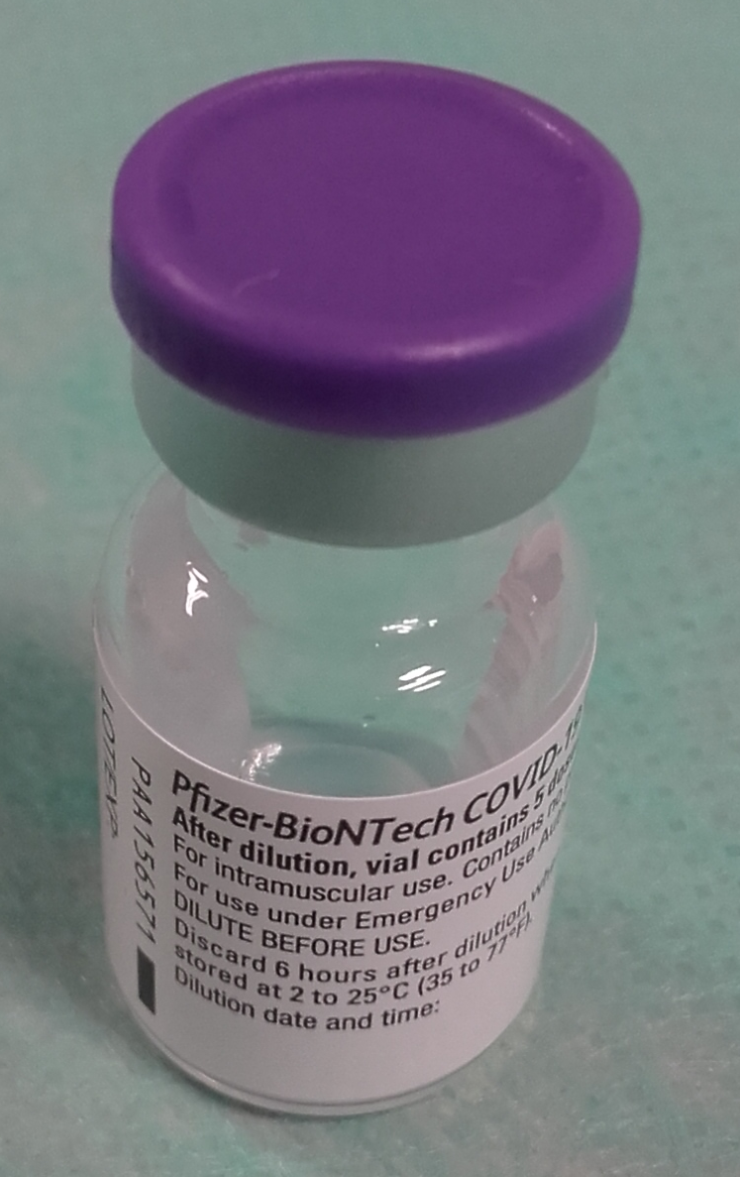
Tipo y presentación de la vacuna contra la COVID-19 de Pfizer–BioNTech
Vacuna basada en ARN mensajero (ARNm) que codifica la glicoproteína (S) espicular viral, exclusiva de SARS-CoV-2
Formulado en nanopartículas lipídicas
Concentrado multidosis congelado, estéril, libre de conservantes y coadyuvantes para diluir antes de la administración
Una ampolla (0.45 mL) contiene 6 dosis de vacuna después de la dilución.
El diluyente es una solución inyectable de cloruro de sodio al 0.9 % sin conservantes. Se requieren 1.8 mL de diluyente por ampolla de vacuna de 6 dosis.
Fecha de EUL de la OMS: 31 de diciembre de 2020 (https://extranet.who.int/pqweb/vaccines/who-recommendation-covid-19-mrna-vaccine-nucleoside-modified-comirnaty)
Recomendación de la Lista de uso en emergencia (EUL) actualizada: 27 de abril de 2021
© HZJZ Croacia

Slide 6
Dosis y administración
Recomendada para edades
12 años o más, sin límite de edad hacia arriba
0.3 mL (después de la dilución), inyección intramuscular en el músculo deltoides
Jeringa y aguja de la vacuna: Jeringa de 0.3 mL autoinutilizable (AD), aguja 23G x 1” (0.60 x 25 mm) (Vea la diapositiva 21 para la especificación de jeringas alternativas en caso de que se agoten las existencias de jeringas de 0.3 ml).
Mezclar jeringas y agujas: Jeringa de prevención de reutilización (RUP) de 3 mL o 5 mL, aguja 21G o más angosta*
Dosis/vía/lugar de administración
Posología recomendada
Se requieren 2 dosis para la protección
  Dosis 1: a la fecha de inicio
  Dosis 2: intervalo recomendado de 21 a 28 días después de la primera dosis
Si la 2^{da} dosis se administra accidentalmente antes de los 21 días, no es necesario repetir la dosis. Si la 2^{da} dosis se retrasa inadvertidamente, esta debe administrarse lo antes posible.
Debe haber un intervalo mínimo de 14 días entre esta vacuna y cualquier otra vacuna.
Actualmente no hay evidencia sobre la necesidad de una dosis de refuerzo después de que se complete la serie actual de vacunas de dos dosis.
Se debe utilizar el mismo producto para ambas dosis, aunque se están realizando estudios de mezcla y combinación entre los productos de vacuna y las plataformas.

Slide 7
Contraindicaciones
Precauciones
Antecedentes conocidos de anafilaxia a cualquiera de los componentes de esta vacuna.
No administrar a personas que hayan presentado anafilaxia a la primera dosis de esta vacuna.
Las personas con una reacción inmediata no anafiláctica a la primera dosis (por ejemplo, urticaria, angioedema o síntomas respiratorios) sin ningún otro síntoma (por ejemplo, tos, sibilancias, estridor) que ocurran dentro de las 4 horas posteriores a la administración no deben recibir dosis adicionales, a menos que se recomiende después de la revisión por un especialista en salud.
Aplazar la inmunización de las personas con enfermedad febril aguda grave (más de 38.5 °C) o infección aguda, incluida la infección sintomática por SARS-CoV-2, hasta que se hayan recuperado de la enfermedad aguda y se haya cumplido el criterio para discontinuar el aislamiento.
Observar 30 minutos después de la inmunización a las personas con antecedentes conocidos de alguna reacción alérgica inmediata a cualquier otra vacuna o terapia inyectable. Aconsejar sobre los riesgos que no deben superar los beneficios de la inmunización.
Las alergias alimentarias, de contacto o estacionales, incluidos los huevos, la gelatina y el látex, el eczema y asma NO se consideran precauciones ni contraindicaciones.

Slide 8
Inmunización de grupos de población especiales
Adultos mayores: Los estudios de efectividad de la vacuna posteriores a la introducción han demostrado una alta efectividad y buenos perfiles de seguridad en este grupo de edad, incluidas las personas muy mayores. Se recomienda la inmunización para las personas mayores sin un límite de edad superior.
Niños y adolescentes: No se recomienda la vacuna para niños menores de 12 años.
Embarazadas: La inmunización se recomienda cuando los beneficios de la inmunización para la embarazada superan los riesgos potenciales. Para ayudar a las embarazadas a realizar esta evaluación, se les debe proporcionar información sobre los riesgos de COVID-19 durante el embarazo, los probables beneficios de la inmunización y las limitaciones actuales de los datos de seguridad. La OMS no recomienda realizar pruebas de embarazo antes de la vacunación. La OMS no recomienda retrasar el embarazo o interrumpirlo debido a la inmunización.
Mujeres en período de lactancia: La OMS recomienda el uso de la vacuna Pfizer–BioNTech contra la COVID-19 en mujeres lactantes como en otros adultos. La OMS no recomienda interrumpir la lactancia debido a la inmunización.
Más información: https://extranet.who.int/pqweb/key-resources/documents/who-package-leaflet-biontech-tozinameran-%E2%80%93-covid-19-mrna-vaccine-nucleoside

Slide 9
Inmunización de grupos de población especiales
  Personas con comorbilidades: Se recomienda la vacunación con las comorbilidades que se han identificado como aumento del riesgo de COVID-19 grave en consonancia con la hoja de ruta de priorización de la OMS.
  Personas inmunodeprimidas: pueden vacunarse si forman parte de un grupo recomendado para la inmunización. En la medida de lo posible, se debe facilitar información y asesoramiento para fundamentar la evaluación individual de riesgo-beneficio.
  Personas VIH positivas: pueden vacunarse si están bien controladas con terapia antirretroviral de gran actividad y son parte de un grupo recomendado para la inmunización. En la medida de lo posible, se debe facilitar información y asesoramiento para fundamentar la evaluación individual de riesgo-beneficio.
  Las personas que recibieron anticuerpos monoclonales o plasma de convalecencia como parte de la terapia contra la COVID-19: aplazar la inmunización durante al menos 90 días como medida de precaución.
  Personas con infección previa por SARS-CoV-2: La vacuna debe ofrecerse independientemente de los antecedentes de una persona de infección por SARS-CoV-2 sintomático o asintomático, aunque estas personas pueden optar por retrasar la inmunización hasta 6 meses porque los datos disponibles muestran que la reinfección sintomática es poco común en ese período. Se recomienda la inmunización anticipada de dichos individuos, es decir, dentro de los 90 días posteriores a la infección natural, en entornos donde circulan variantes de interés asociadas con una efectividad de la vacuna notablemente reducida.
Más información: Recomendaciones provisionales para el uso de la vacuna contra la COVID-19 de Pfizer–BioNTech, BNT162b2, en la Lista de uso en emergencias (who.int)

Slide 10
Estabilidad y conservación
Temperatura de conservación de la vacuna | Ampolla congelada a -90°C a -60 °C en congelador o SoftBox de Pfizer* a -25 °C a -15 °C para un único período de hasta 2 semanas dentro de la vida útil de la vacuna Ampolla descongelada: a +2 °C a +8 °C (ver a continuación la vida útil según la dilución)
Temperatura de conservación del diluyente | Almacenar a temperatura ambiente no superior a 25 ºC. Durante la sesión, almacenar de +2 °C a +8 °C. No congelar.
Caducidad a distintas temperaturas | Vacuna congelada sin diluir: 9 meses desde la fecha de fabricación si se almacena y transporta entre -90 °C y -60 °C. hasta 2 semanas si se almacena de -25 °C a -15 °C durante un único período dentro de los 9 meses de vida útil Vacuna descongelada sin diluir: hasta 31 días si se almacena entre +2 °C a +8 °C. La vacuna almacenada a esta temperatura no debe transportarse durante más de 12 horas. Vacuna diluida: Mantener entre +2 °C a +8 °C y usar dentro de las 6 horas posteriores a la dilución.
Sensibilidad a la congelación​ | No volver a congelar las ampollas descongeladas. No congele la vacuna diluida.
Sensibilidad a la luz | Minimizar la exposición a la luz de la habitación. Evitar la exposición a la luz del sol directa y a la luz ultravioleta.
Condiciones antes de uso | Mantenga la ampolla entre + 2 °C y + 8 °C antes y después de la dilución.
Tasas de desperdicio | Dependerá del contexto del país
Reservas necesarias | Dependerá del país
*Softbox de Pfizer se puede usar como almacenamiento temporal hasta por 30 días a partir de la entrega (se debe volver a congelar cada 5 días si se abre hasta 2 veces al día, menos de 3 minutos a la vez).

Slide 11
Precauciones especiales de almacenamiento y manipulación
Transferencias de ampollas congeladas almacenadas a temperatura ultrabaja (-90 °C a -60 °C)
Las bandejas de ampollas con tapa cerrada extraídas del almacenamiento congelado (-90 °C a -60 °C) pueden estar a temperatura ambiente (<25 °C) durante un máximo de 5 minutos cuando se transfieren de un entorno de temperatura ultrabaja a otro.
Las bandejas de ampollas con tapa abierta o las bandejas con menos de 195 ampollas extraídas del almacenamiento congelado (-90 °C a -60 °C) pueden estar a temperatura ambiente (< 25 °C) durante un máximo de 3 minutos cuando se extrae la cantidad de ampollas necesarias para la sesión de inmunización cuando se transfiere de un entorno de temperatura ultrabaja a otro. Las ampollas retiradas de la temperatura ultrabaja se deben almacenar a temperaturas de -25 °C a -15 °C o +2 °C a +8 °C.
Para manipular hielo seco y congeladores de temperatura ultrabaja, asegúrese de que se disponga de equipo de protección (es decir, guantes y gafas criogénicas) y que el espacio esté bien ventilado.
Después de que las bandejas de ampollas vuelven al almacenamiento congelado después de la exposición a temperatura ambiente, deben permanecer en almacenamiento congelado durante al menos 2 horas antes de que puedan retirarse nuevamente.

Slide 12
Precauciones especiales de almacenamiento y manipulación
Transferencias de ampollas congeladas almacenadas a -20 °C
Las bandejas de ampollas con tapa cerrada extraídas del almacenamiento congelado (-25 °C a -15 °C) pueden estar a temperatura ambiente (<25 °C) durante un máximo de 3 minutos cuando se transfieren de un equipo de congelación a otro.
Las bandejas de ampollas con tapa abierta o las bandejas con menos de 195 ampollas extraídas del almacenamiento congelado (-25 °C a -15 °C) pueden estar a temperatura ambiente (<25 °C) durante un máximo de 1 minuto cuando se extrae la cantidad de ampollas necesarias para la sesión de inmunización o al transferir de un equipo de congelación a otro. Las ampollas deben pasarse de +2 °C a +8 °C en o antes del final de la vida útil de 2 semanas de -25 °C a -15 °C.
Una vez que la vacuna está diluida, debe usarse inmediatamente o en el lapso de 6 horas y mantenerse entre +2 °C y +8 °C mientras esté en uso.

Slide 13
Precauciones especiales de almacenamiento y manipulación
Almacenar a las temperaturas de almacenamiento recomendadas.
Conservar en el envase original para proteger de la luz.
Durante el almacenamiento, minimice la exposición a la luz de la habitación y evite la exposición a la luz solar directa y la luz ultravioleta.
Las ampollas descongeladas se pueden manipular en condiciones de luz ambiental.
Vigile de cerca y registre la vida útil restante de la vacuna:
Al pasar la vacuna de una temperatura de almacenamiento a otra (por ejemplo, de -90 °C a -60 °C a -25 °C a -15 °C y/o +2 °C a +8 °C de almacenamiento), actualice la fecha de caducidad con el uso de etiquetado dinámico.

Slide 14
Etiquetado dinámico de la vacuna cuando se pasa a una temperatura de almacenamiento diferente
El etiquetado dinámico es el proceso de actualización manual de la fecha de caducidad de la vacuna a medida que la vacuna pasa de temperaturas de almacenamiento de -90 °C a -60 °C a -25 °C a -15 °C o +2 °C a +8 °C
Cuándo y cómo realizar un etiquetado dinámico.
  Actualice la fecha de vencimiento en la caja exterior o bandeja de ampollas con el uso de un marcador permanente o en una etiqueta adhesiva al trasladar la vacuna de una temperatura de almacenamiento a otra.
  Tache la fecha de caducidad original de manera que permanezca visible.
  Desechar la vacuna en función de la nueva fecha de caducidad.
Todo el transporte y uso necesarios de la vacuna deben hacerse dentro de la fecha de caducidad actualizada.
1
Ejemplos:
Posibles escenarios:
Si la fecha de caducidad original a -90 °C a -60 °C es el 31 de agosto de 2021 (por ejemplo, 9 meses de vida útil desde la fecha de fabricación):
  1. Cuando la vacuna pase directamente de -90 °C a -60 °C a +2 °C a +8 °C el 15 de julio de 2021, la nueva fecha de caducidad será el 14 de agosto de 2021 (final de 31 días). No la utilice después del 14 de agosto.
  2. Cuando la vacuna pase de -90 °C a -60 °C a -25 °C a -15 °C el 15 de julio de 2021, la nueva fecha de caducidad será el 26 de agosto de 2021 (esto equivale a 15 días entre -25 °C y -15 °C más 31 días entre +2 °C y +8 °C restante de vida útil). No la utilice después del 26 de agosto.
  3. Cuando la vacuna pase de -90 °C a -60 °C a -25 °C a -15 °C el 15 de julio de 2021, la nueva fecha de caducidad será el 26 de agosto de 2021 (esto equivale a 15 días a -25 °C a -15 °C mas 31 días a +2 °C a +8 °C restante). PERO si en el 5^{to} día a -25 °C a -15 °C (< 15 días) la vacuna se descongela y se almacena a +2 °C a +8 °C, la fecha de caducidad se debe actualizar nuevamente al 20 de agosto de 2021 (equivalente a 15 días a -25 °C a -15 °C más 31 días +2 °C a +8 °C). No la utilice después del 20 de agosto.
Usar antes del:
31 de agosto de 2021
14 de agosto de 2021
2
Usar antes del:
31 de agosto de 2021
26 de agosto de 2021
3
Usar antes del:
31 de agosto de 2021
26 de agosto de 2021
20 de agosto de 2021

Slide 15
Etiquetado y envasado
  Actualmente:
  Sin monitor de ampollas de vacuna (MAV)
  El número de lote y la fecha de vencimiento están disponibles y marcados en la etiqueta.
  Envasado secundario
    Vacuna: bandejas con 195 ampollas (1170 dosis); volumen por dosis = 1.8 cm³
    Diluyente: caja que contiene 25 ampollas de diluyente (ampolla de 10 ml). También disponible en ampollas de 2 ml . (UNICEF entregará solo ampollas de diluyentes de 10 ml)
  Envasado terciario
    Vacuna: caja aislada que contiene 5 cartones secundarios con un total de 975 ampollas (5850 dosis)
    Diluyente: caja que contiene 16 cartones secundarios con un total de 400 ampollas;
  Volumen envasado
  Vacuna: 10.75 cm3 / ampolla o 1.8 cm3 / dosis
  Diluyente: 34.55 cm3 / ampolla 10 ml; 12.63 cm3 / ampolla 2 ml

Slide 16
2. Consideraciones reglamentarias y de seguridad de las vacunas

Slide 17
Información de seguridad
Posibles eventos adversos (según la frecuencia)
Muy frecuentes (≥ 1/10) | dolor de cabeza, artralgia, mialgia, dolor en el lugar de la inyección, fatiga, escalofríos, pirexia (frecuencia más alta después de la segunda dosis), hinchazón en el lugar de la inyección
Comunes (≥1/100 a ˂1/10) | náuseas, enrojecimiento en el lugar de la inyección
Poco comunes (≥1/1000 a ˂1/100) | linfadenopatía, insomnio, dolor en las extremidades, malestar, picazón en el lugar de la inyección
Raros (≥1/10 000 a ˂ 1/1000) | Parálisis de Bell (parálisis facial periférica aguda)
Muy raros (< 1/10 000) | miocarditis
Desconocidos (no puede estimarse a partir de los datos disponibles) | anafilaxia, hipersensibilidad
Coadministración de vacunas
Se debe mantener un intervalo mínimo de 14 días entre la administración de esta vacuna y cualquier otra
(contra otras enfermedades).

Slide 18
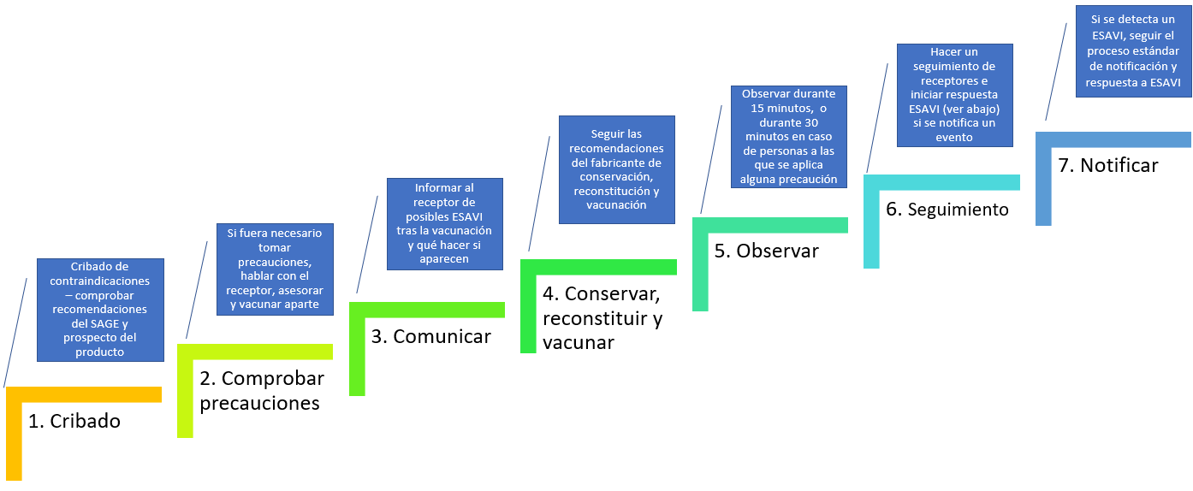
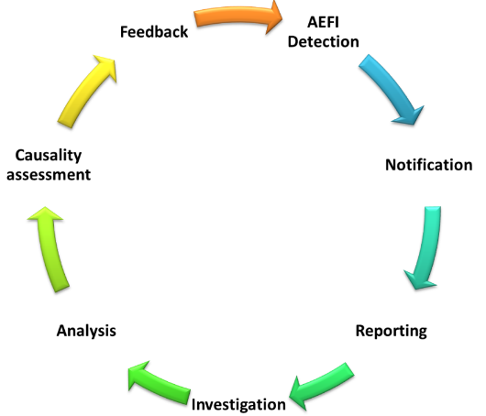
Seguridad de las vacunas
Prevenir, identificar, reportar y manejar eventos EAPI
Detección de ESAVI
Evaluación de causalidad
Ciclo de
vigilancia
de EAPI
Notificación
Ciclo de
vigilancia
de EAPI
Importante: Para obtener más información, consulte:
Capacitación en inmunización contra la COVID-19 para trabajadores de la salud Módulo 4 - Monitoreo de EAPI para la inmunización contra la COVID-19
Manual de vigilancia de seguridad de las vacunas contra la COVID-19:
https://apps.who.int/iris/bitstream/handle/10665/338400/9789240018280-eng.pdf?sequence=1&isAllowed=y
Análisis
Informe
Investigación
18

Slide 19
3. Administración de la vacuna contra la COVID-19 de Pfizer–BioNTech

Slide 20
Dilución de la vacuna: pasos clave
Es importante tener en cuenta: Las ampollas de diluyente son de un solo uso. Desechar después de este uso. Nunca guarde la ampolla de diluyente usado para la preparación de la siguiente ampolla de vacuna.
Descongelar la vacuna antes de la dilución:
  Las ampollas descongeladas se deben transferir a un ambiente de +2 °C a +8 °C para descongelarlas antes de la dilución.
  Un paquete de 195 ampollas puede tardar 3 horas en descongelarse.
  Descongelar la vacuna antes del uso:
1
Antes de la dilución, invierta la ampolla de la vacuna suavemente 10 veces, no la agite.
2
Inspeccione visualmente el diluyente y extraiga 1.8 mL de diluyente con una jeringa con una aguja de calibre 21 o más estrecha.
¡Recuerde la política de ampollas multidosis!
Deseche la vacuna no utilizada 6 horas después de la dilución o al final de la sesión de inmunización, lo que ocurra primero.
3
Agregue 1.8 mL de diluyente en la ampolla de la vacuna; nivele/iguale la presión en el vial antes de retirar la aguja extrayendo 1.8 mL de aire en la jeringa de diluyente vacía.
4
Deseche la jeringa de diluyente en la caja de seguridad (no reutilice) y deseche la ampolla de diluyente en un recipiente aparte.
5
Invierta suavemente la ampolla con la vacuna diluida 10 veces para mezclar. No la agite.
6
Inspeccione para asegurarse de que la vacuna sea una suspensión uniforme blanquecina. No la use si está descolorida o si contiene partículas.
Si necesita más información, remítase a la Capacitación en inmunización contra la COVID-19 para trabajadores de la salud- Módulo 3: Organización de sesiones de inmunización contra la COVID-19.
7
Anote la fecha y la hora de la dilución en la etiqueta de la ampolla de la vacuna.
8
Después de la dilución, utilícela inmediatamente o almacénela entre +2 °C a +8 °C durante un máximo de 6 horas después de la dilución.
9
Extraiga la dosis de la vacuna en el momento de la administración, no se recomienda precargar la vacuna en las jeringas. Use toda la vacuna dentro de las 6 horas posteriores a la dilución.
20

Slide 21
Maximización del número de dosis disponibles por ampolla
Si las jeringas autodesactibables precalificadas de 0.3 ml no están disponibles, use jeringas precalificadas RUP por la OMS de 1 ml o 2 ml que cumplan con los siguientes requisitos:
    Espacio muerto de combinación de jeringa y aguja: ≤ 0.035 ml
    Graduación: aumentos de ≤ 0.1 ml
    Aguja: 23G x 1” (0.60 x 25 mm)
    Configuración de embalaje preferida: Aguja y jeringa coempaquetadas
Priorización de la aguja:
  Aguja fija
  Aguja luer de seguridad
  Aguja luer estándar.
Después de la dilución, la ampolla contiene 2.25 mL de los que se pueden extraer 6 dosis de 0.3 mL.
Extraer 0.3 mL de la vacuna contra la COVID-19 de Pfizer–BioNTech.
Cada dosis debe contener 0.3 mL de vacuna.
Si la cantidad de vacuna que queda en la ampolla no puede proporcionar una dosis completa de 0.3 mL, deseche la ampolla y el volumen sobrante.
No mezclar la vacuna residual de varias ampollas.
Deseche cualquier vacuna no utilizada después de 6 horas posteriores a la dilución
Se deben utilizar jeringas y/o agujas de volumen muerto bajo para extraer 6 dosis de una sola ampolla. La combinación de jeringa y aguja de volumen muerto bajo debe tener un volumen muerto de no más de 0.035 mL.
Si se utilizan jeringas y agujas estándar, es posible que no haya suficiente volumen para extraer una sexta dosis de una sola ampolla.
21

Slide 22
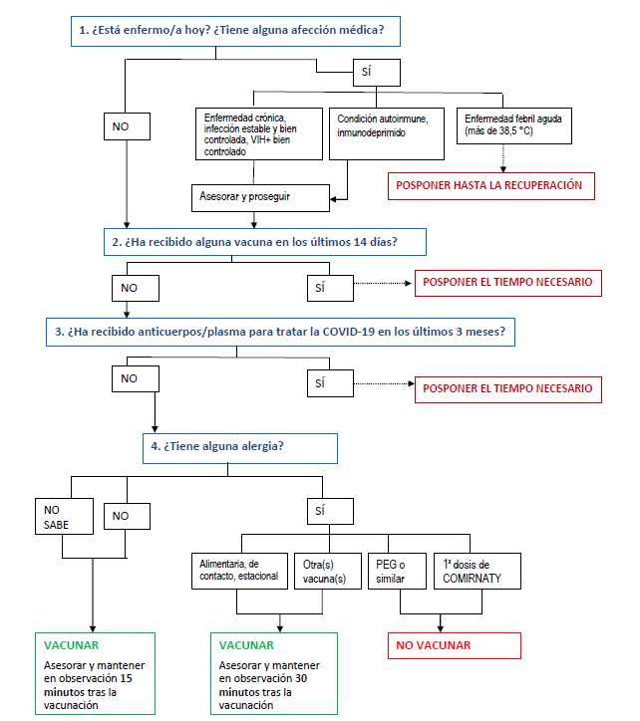
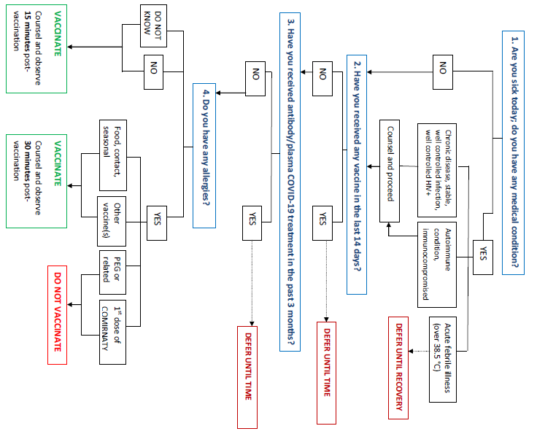
Administración segura de la vacuna
Administrar solo cuando el tratamiento médico adecuado para controlar la anafilaxia esté disponible de inmediato.
1. Antes, durante y después de la inmunización, siga las directrices actuales sobre medidas sociales y de salud pública.
2. Ubíquese al costado del receptor de la vacuna.
3. Deje tiempo para hablar sobre la vacuna y pregunte al destinatario de la vacuna si tiene alguna pregunta.
4. Detección de contraindicaciones y precauciones (ver diagrama).
5. Asegúrese de que la persona esté sentada cómodamente.
6. Administre la vacuna preparada siguiendo los pasos para la inyección intramuscular.
*
*
Si necesita más información, remítase a la Capacitación en inmunización contra la COVID-19 para trabajadores de la salud- Módulo 3: Organización de sesiones de inmunización contra la COVID-19.
* Polietilenglicol
22

Slide 23
Tratamiento de la anafilaxia
Se han informado reacciones anafilácticas después de la administración de esta vacuna fuera de los ensayos clínicos.
La anafilaxia es una reacción rara pero potencialmente mortal. El diagnóstico adecuado y el manejo urgente son fundamentales.
Puntos importantes en el tratamiento:
Coloque al paciente acostado boca arriba con las piernas elevadas ("posición supina").
Si está inconsciente, coloque al paciente en posición de recuperación para asegurarse de que las vías respiratorias estén despejadas.
Administre adrenalina por vía intramuscular en el deltoides opuesto al deltoides en el que se administró la vacuna, o en la cara lateral superior del muslo (ver dosis y frecuencia en la tabla siguiente).
Solicite asistencia profesional / ambulancia y nunca deje al paciente solo.
Informe al punto focal de EAPI por teléfono y complete el formulario de reporte de EAPI por COVID-19 con detalles de la ocurrencia.
Fármaco, lugar y vía de administración | Frecuencia de administración | Dosis
Adrenalina (epinefrina) 1:1000, inyección IM inmediata en el punto medio de la cara anterolateral del tercio medio del muslo | Repetir a intervalos de 5-15 minutos según sea necesario hasta la resolución de la anafilaxia. Nota: Una tos persistente o que empeora, asociada a edema pulmonar, es una importante señal de sobredosis de adrenalina y toxicidad. | Según la edad Niños: 0,01 mg/kg Adultos: 0,2 ml hasta un máximo de 0,5 ml
Para obtener más información sobre el protocolo de tratamiento para la anafilaxia, consulte: https://www.who.int/publications/i/item/9789241511254.

Slide 24

Postinmunización
Deseche la aguja y la jeringa directamente en la caja de seguridad, no las vuelva a tapar. Deseche las ampollas vacías de la vacuna y otros desechos en un recipiente separado o en una bolsa de desechos.
Anote la inmunización en registros personales y del centro.
3. Informe al receptor de la vacuna sobre los posibles síntomas posteriores a la inmunización (diapositiva 17: Información de seguridad).
4. Asegúrese de que el receptor de la vacuna permanezca sentado cómodamente para la observación posterior a la inmunización durante al menos 15 minutos. Las personas con antecedentes de reacciones alérgicas deben ser observadas durante 30 minutos después de recibir la vacuna.
5. Informe al receptor de la vacuna que puede tomar antipiréticos o analgésicos para aliviar el dolor o la temperatura, si es necesario.
6. Después de la primera dosis de la vacuna Pfizer-BioNTech contra la COVID-19, anime al receptor de la vacuna a que complete la serie de inmunización y programe la hora para la segunda dosis.

Slide 25
4. Indemnización y responsabilidad

Slide 26
Indemnización y responsabilidad
  Como se comunicó anteriormente a los países, cada país del CAM 92 que reciba vacunas deberá suscribirse a una indemnización en forma de Modelo de Indemnización con el fabricante correspondiente.
  Los países deberán tener el Modelo de Indemnización firmado y en vigor con Pfizer antes de la entrega.
  Cada país recibirá apoyo para finalizar el Modelo de Indemnización listo para firmar y se pondrá en contacto con Pfizer para firmar.
  Es importante que cada país lleve a cabo el proceso necesario para tener el acuerdo de indemnización en vigor, incluida la conclusión de los cambios legislativos o reglamentarios necesarios, como se discutió durante las consultas de país, lo más rápido posible.
  Los equipos de soporte de país de Gavi serán el primer punto de contacto para las preguntas relacionadas con el proceso de suscripción de acuerdos.
  Los términos de la indemnización y la implementación por parte de la OMS del esquema de compensación global se aplicarán a las vacunas entregadas a través de COVAX a los países del CAM 92.

Slide 27
Mecanismo de compensación sin culpa de COVAX (1/2)
El propósito del programa de compensación sin culpa de COVAX para las economías elegibles para el CAM (el "Programa") es proporcionar una compensación global sin culpa en la liquidación total y final de cualquier reclamación a las personas que sufren un evento adverso grave (EAG) resultante en deterioro permanente o muerte después de la administración de una vacuna contra la COVID-19 obtenida o distribuida a través del centro COVAX en cualquier economía elegible para el CAM de Gavi.
Antes de que comience el suministro de vacunas de las vacunas distribuidas por COVAX, es importante que cada país del CAM 92:
  Determine si la aceptación por parte de las personas de una indemnización sin culpa en el marco del Programa en la liquidación total y definitiva de las reclamaciones relacionadas con cualquier discapacidad permanente o muerte resultante de las vacunas distribuidas por COVAX o su administración, requiere alguna legislación de implementación dentro del país; y
  Si se requiere legislación de implementación (ver arriba), tome todas las medidas necesarias para redactar y promulgar plenamente dicha legislación.

Slide 28
Mecanismo de compensación sin culpa de COVAX (2/2)
Una vez que se haya establecido el Programa de Compensación, los países del CAM92 deben:
  Proporcionar a los destinatarios de la vacuna y poner a disposición las instrucciones sobre "Cómo presentar una solicitud" en el marco del Programa, que se proporcionarán a los Ministerios de Salud y otros puntos de entrada relevantes (por ejemplo, agencias de suministro para colchones humanitarios).
  Informe a los profesionales de la salud registrados sobre la necesidad de realizar un seguimiento cuidadoso/mantener registros de la siguiente información sobre la vacuna. Dicha información (entre otras) se requerirá como parte de la evidencia de respaldo que debe acompañar a una Solicitud bajo el Programa: (1) nombre de la vacuna y su diluyente (si lo hubiera), (2) dosis, (3) lote o número de lote y (4) fecha de caducidad.
  Colabore con el administrador de reclamaciones independiente del Programa para facilitar la presentación e investigación de las mismas, así como el intercambio de información de seguridad.
  Dé a conocer el Programa en el país, entre otras cosas, aseguurando que las personas y los MINSA sepan que:
    las personas tendrán tiempo suficiente para presentar reclamaciones de compensación por AAG que resulten en deterioro permanente o muerte, incluso si dichos AAG surgen de vacunas distribuidas por COVAX administradas antes de que el Programa esté en pleno funcionamiento; y
    en cualquier caso, las personas deberán esperar 30 días después de la administración de la vacuna distribuida por COVAX antes de poder completar y enviar una solicitud de compensación en virtud del Programa. El motivo de este período de espera de 30 días es evitar que las personas que sufren eventos adversos no graves presenten una reclamación de indemnización.

Slide 29
5. Aceptación y demanda

Slide 30
Aceptación y demanda
Tema
Mensaje clave
Beneficios de las vacunas
La vacuna contra la COVID-19 es una forma segura de protegerse de la enfermedad por coronavirus. En los ensayos clínicos, la eficacia de la vacuna en personas con o sin infección previa por SARS-CoV-2 y que recibieron 2 dosis de la vacuna fue de aproximadamente 95 %.
Elegibilidad
Debido a la disponibilidad limitada de la vacuna contra la COVID-19, los países deben priorizar los grupos para recibir las vacunas primero, de acuerdo con las recomendaciones del SAGE o las necesidades del país. Los grupos prioritarios para la inmunización pueden incluir trabajadores de la salud, personas mayores, personas con enfermedades crónicas y otros trabajadores esenciales.
Recursos comunitarios de confianza
Si tiene preguntas sobre esta vacuna contra la COVID-19, comuníquese con su centro de salud local. Puede obtener la información más reciente sobre la explicación de la vacuna contra la COVID-19 de Pfizer-BioNTech disponible en: https://www.who.int/tools/covid-19-vaccine-introduction-toolkit
Seguimiento
Es importante que los inmunizados reciban la segunda dosis de la vacuna 21-28 días después de la primera dosis y dentro de las seis semanas. Ambas dosis son necesarias para garantizar la protección.
Protección contra la COVID-19
La inmunización es una forma importante de reducir su riesgo de contraer COVID-19. Antes, durante y después de la inmunización, los inmunizados deben seguir usando una mascarilla, practicar la distancia física y lavarse las manos con regularidad.

Slide 31
Traducido por Octopus Translations. La OMS no se hace responsable del contenido ni de la exactitud de la traducción. En caso de discrepancia entre las versiones en inglés y en español, la auténtica y vinculante será la versión original en inglés.

